Slide 1
Mintermos
A | B | C | S
0 | 0 | 0
0 | 0 | 1
0 | 1 | 0
0 | 1 | 1
1 | 0 | 0
1 | 0 | 1
1 | 1 | 0
1 | 1 | 1

Slide 2
Expressão obtida de tabela verdade na forma de soma de mintermos
A | B | C | S
0 | 0 | 0 | 1
0 | 0 | 1 | 0
0 | 1 | 0 | 1
0 | 1 | 1 | 0
1 | 0 | 0 | 1
1 | 0 | 1 | 1
1 | 1 | 0 | 0
1 | 1 | 1 | 1

Slide 4
Mapas de Karnaugh
Prof. Paulo Valim

Slide 5
Mapas de Karnaugh: para que serve?
Trata-se de um método gráfico usado para obter a forma simplificada de uma expressão booleana;
Quando aplicado manualmente (papel+lápis) é viável para até cinco variáveis.
Sua aplicação parte das informações contidas na tabela verdade que caracteriza o comportamento do sistema.
A aplicação dos Mapas de Karnaugh para obtenção da forma mais simples de uma expressão booleana é feita nas etapas: transferência do conteúdo da tabela verdade para o Mapa da Karnaugh, aplicação das regras de agrupamentos e finalmente a expressão que representa os agrupamentos.
Na sequencia serão apresentados os Mapas de Karnaugh para 2, 3 e 4 variáveis.

Slide 6
Mapa de Karnaugh para duas variáveis
REGIÃO ONDE A=1
REGIÃO ONDE A=0
REGIÕES
REGIÃO ONDE B=1
REGIÃO ONDE B=0

Slide 7
Mapa de Karnaugh 2 variáveis
Mapeamento das linhas da tabela verdade para o MK
A | B | S
0 | 0
0 | 1
1 | 0
1 | 1
 | 0 | 1
 | 1 | 1
Exemplo:
A | B | S
0 | 0 | 0
0 | 1 | 1
1 | 0 | 1
1 | 1 | 1

Slide 8
Mapa de Karnaugh 2 variáveis
Simplificação: feita através de agrupamentos sobre as posições que contém 1. Os agrupamentos devem ser feitos considerando os maiores agrupamentos possíveis primeiro e que sejam no menor número possível.
Os agrupamentos podem ser feitos somente na horizontal e na vertical (não pode ser feito na diagonal).
A expressão simplificada é obtida da seguinte forma
cada agrupamento gera um termo que corresponde ao produto lógico das regiões à que ele pertence
a expressão final é a soma lógica dos agrupamentos.

Slide 9
Mapa de Karnaugh 2 variáveis
Aplicando o agrupamento para o exemplo:
 | 0 | 1
 | 1 | 1
S= A + B

Slide 10
Exemplos
A | B | S
0 | 0 | 0
0 | 1 | 1
1 | 0 | 1
1 | 1 | 0
A | B | S
0 | 0 | 1
0 | 1 | 1
1 | 0 | 1
1 | 1 | 0
A | B | S
0 | 0 | 0
0 | 1 | 0
1 | 0 | 0
1 | 1 | 1
A | B | S
0 | 0 | 1
0 | 1 | 1
1 | 0 | 0
1 | 1 | 1

Slide 11
Mapa de Karnaugh para tres variáveis
REGIÃO ONDE A=1
REGIÃO ONDE A=0
REGIÃO ONDE B=1
REGIÃO ONDE B=0
REGIÕES
REGIÃO ONDE C=1
REGIÃO ONDE C=0

Slide 12
Mapa de Karnaugh 3 variáveis
Mapeamento das linhas da tabela verdade para o MK
A | B | C | S
0 | 0 | 0
0 | 0 | 1
0 | 1 | 0
0 | 1 | 1
1 | 0 | 0
1 | 0 | 1
1 | 1 | 0
1 | 1 | 1

Slide 13
Mapa de Karnaugh 3 variáveis
 | 1 | 0 | 0 | 1
 | 1 | 1 | 1 | 0
Exemplo
A | B | C | S
0 | 0 | 0 | 1
0 | 0 | 1 | 0
0 | 1 | 0 | 1
0 | 1 | 1 | 0
1 | 0 | 0 | 1
1 | 0 | 1 | 1
1 | 1 | 0 | 0
1 | 1 | 1 | 1
 | 1 | 0 | 0 | 1
 | 1 | 1 | 1 | 0

Slide 14
Mapa de Karnaugh 3 variáveis
Aplicando o agrupamento para o exemplo
 | 1 | 0 | 0 | 1
 | 1 | 1 | 1 | 0

Slide 15
Exemplos para 3 variáveis
A | B | C | S
0 | 0 | 0 | 0
0 | 0 | 1 | 1
0 | 1 | 0 | 1
0 | 1 | 1 | 0
1 | 0 | 0 | 0
1 | 0 | 1 | 0
1 | 1 | 0 | 0
1 | 1 | 1 | 0
A | B | C | S
0 | 0 | 0 | 0
0 | 0 | 1 | 0
0 | 1 | 0 | 1
0 | 1 | 1 | 0
1 | 0 | 0 | 1
1 | 0 | 1 | 1
1 | 1 | 0 | 1
1 | 1 | 1 | 0
A | B | C | S
0 | 0 | 0 | 1
0 | 0 | 1 | 1
0 | 1 | 0 | 1
0 | 1 | 1 | 1
1 | 0 | 0 | 1
1 | 0 | 1 | 1
1 | 1 | 0 | 0
1 | 1 | 1 | 0
A | B | C | S
0 | 0 | 0 | 1
0 | 0 | 1 | 1
0 | 1 | 0 | 1
0 | 1 | 1 | 1
1 | 0 | 0 | 0
1 | 0 | 1 | 1
1 | 1 | 0 | 0
1 | 1 | 1 | 0

Slide 16
Mapa de Karnaugh para quatro variáveis

Slide 17
Mapa de Karnaugh para 4 variáveis
Regiões
REGIÃO ONDE A=1
REGIÃO ONDE A=0
REGIÃO ONDE B=1
REGIÃO ONDE B=0
REGIÃO ONDE C=1
REGIÃO ONDE C=0
REGIÃO ONDE D=1
REGIÃO ONDE D=0

Slide 18
Mapa de Karnaugh para 4 variáveis
A | B | C | D | S
0 | 0 | 0 | 0
0 | 0 | 0 | 1
0 | 0 | 1 | 0
0 | 0 | 1 | 1
0 | 1 | 0 | 0
0 | 1 | 0 | 1
0 | 1 | 1 | 0
0 | 1 | 1 | 1
1 | 0 | 0 | 0
1 | 0 | 0 | 1
1 | 0 | 1 | 0
1 | 0 | 1 | 1
1 | 1 | 0 | 0
1 | 1 | 0 | 1
1 | 1 | 1 | 0
1 | 1 | 1 | 1

Slide 19
Mapa de Karnaugh para 4 variáveis: exemplo
A | B | C | D | S
0 | 0 | 0 | 0 | 1
0 | 0 | 0 | 1 | 1
0 | 0 | 1 | 0 | 0
0 | 0 | 1 | 1 | 1
0 | 1 | 0 | 0 | 0
0 | 1 | 0 | 1 | 0
0 | 1 | 1 | 0 | 0
0 | 1 | 1 | 1 | 1
1 | 0 | 0 | 0 | 1
1 | 0 | 0 | 1 | 1
1 | 0 | 1 | 0 | 1
1 | 0 | 1 | 1 | 0
1 | 1 | 0 | 0 | 0
1 | 1 | 0 | 1 | 1
1 | 1 | 1 | 0 | 1
1 | 1 | 1 | 1 | 0
 | 1 | 1 | 1 | O
 | 0 | 0 | 1 | 0
 | 0 | 1 | 0 | 1
 | 1 | 1 | 0 | 1

Slide 20
Mapa de Karnaugh para 4 variáveis: simplificação
 | 1 | 1 | 1 | O
 | 0 | 0 | 1 | 0
 | 0 | 1 | 0 | 1
 | 1 | 1 | 0 | 1

Slide 21
Exemplos para 4 variáveis
A | B | C | D | S
0 | 0 | 0 | 0 | 1
0 | 0 | 0 | 1 | 1
0 | 0 | 1 | 0 | 1
0 | 0 | 1 | 1 | 0
0 | 1 | 0 | 0 | 0
0 | 1 | 0 | 1 | 1
0 | 1 | 1 | 0 | 0
0 | 1 | 1 | 1 | 1
1 | 0 | 0 | 0 | 0
1 | 0 | 0 | 1 | 1
1 | 0 | 1 | 0 | 0
1 | 0 | 1 | 1 | 0
1 | 1 | 0 | 0 | 1
1 | 1 | 0 | 1 | 0
1 | 1 | 1 | 0 | 0
1 | 1 | 1 | 1 | 0

Slide 22
A | B | C | D | S
0 | 0 | 0 | 0 | 0
0 | 0 | 0 | 1 | 0
0 | 0 | 1 | 0 | 1
0 | 0 | 1 | 1 | 1
0 | 1 | 0 | 0 | 0
0 | 1 | 0 | 1 | 1
0 | 1 | 1 | 0 | 0
0 | 1 | 1 | 1 | 0
1 | 0 | 0 | 0 | 0
1 | 0 | 0 | 1 | 0
1 | 0 | 1 | 0 | 1
1 | 0 | 1 | 1 | 0
1 | 1 | 0 | 0 | 1
1 | 1 | 0 | 1 | 0
1 | 1 | 1 | 0 | 1
1 | 1 | 1 | 1 | 0

Slide 23
A | B | C | D | S
0 | 0 | 0 | 0 | 1
0 | 0 | 0 | 1 | 0
0 | 0 | 1 | 0 | 1
0 | 0 | 1 | 1 | 0
0 | 1 | 0 | 0 | 1
0 | 1 | 0 | 1 | 0
0 | 1 | 1 | 0 | 1
0 | 1 | 1 | 1 | 0
1 | 0 | 0 | 0 | 1
1 | 0 | 0 | 1 | 1
1 | 0 | 1 | 0 | 0
1 | 0 | 1 | 1 | 1
1 | 1 | 0 | 0 | 1
1 | 1 | 0 | 1 | 1
1 | 1 | 1 | 0 | 0
1 | 1 | 1 | 1 | 0

Slide 24
Outras formas de representação dos Mapas de Karnaugh
3 variáveis
4 variáveis

Slide 25

EXERCÍCIOS
Obter a forma mais simples para as expressões abaixo:
A | B | C | S
0 | 0 | 0 | 1
0 | 0 | 1 | 1
0 | 1 | 0 | 1
0 | 1 | 1 | 1
1 | 0 | 0 | 1
1 | 0 | 1 | 1
1 | 1 | 0 | 1
1 | 1 | 1 | 0

Slide 27

A | B | C | S
0 | 0 | 0 | 0
0 | 0 | 1 | 1
0 | 1 | 0 | 1
0 | 1 | 1 | 1
1 | 0 | 0 | 0
1 | 0 | 1 | 1
1 | 1 | 0 | 1
1 | 1 | 1 | 1

Slide 28
A | B | C |  |  |  |  |  |  | S
0 | 0 | 0
0 | 0 | 1
0 | 1 | 0
0 | 1 | 1
1 | 0 | 0
1 | 0 | 1
1 | 1 | 0
1 | 1 | 1

Slide 29
A | B | C | S
0 | 0 | 0 | 0
0 | 0 | 1 | 1
0 | 1 | 0 | 1
0 | 1 | 1 | 1
1 | 0 | 0 | 0
1 | 0 | 1 | 1
1 | 1 | 0 | 1
1 | 1 | 1 | 1

Slide 30
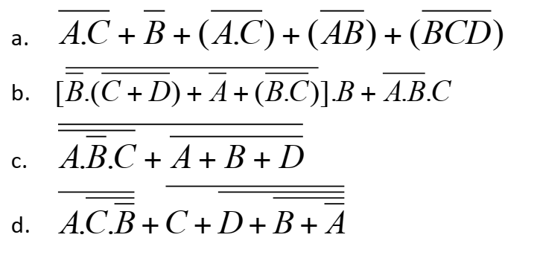
Exercícios: simplificar as expressões usando álgebra booleana

Slide 31
Exercicio: simplificar a tabela abaixo usando álgebra booleana
A | B | C | S
0 | 0 | 0 | 0
0 | 0 | 1 | 1
0 | 1 | 0 | 1
0 | 1 | 1 | 1
1 | 0 | 0 | 0
1 | 0 | 1 | 1
1 | 1 | 0 | 1
1 | 1 | 1 | 1

Slide 32
Exercicio: simplificar a tabela abaixo usando álgebra booleana
A | B | C | D | S
0 | 0 | 0 | 0 | 1
0 | 0 | 0 | 1 | 1
0 | 0 | 1 | 0 | 1
0 | 0 | 1 | 1 | 0
0 | 1 | 0 | 0 | 0
0 | 1 | 0 | 1 | 1
0 | 1 | 1 | 0 | 0
0 | 1 | 1 | 1 | 1
1 | 0 | 0 | 0 | 0
1 | 0 | 0 | 1 | 1
1 | 0 | 1 | 0 | 0
1 | 0 | 1 | 1 | 0
1 | 1 | 0 | 0 | 1
1 | 1 | 0 | 1 | 0
1 | 1 | 1 | 0 | 0
1 | 1 | 1 | 1 | 0

Slide 33
Q2 | Q1 | Q0
0 | 0 | 0
0 | 0 | 1
0 | 1 | 0
0 | 1 | 1
1 | 0 | 0
1 | 0 | 1
1 | 1 | 0
1 | 1 | 1

Slide 42
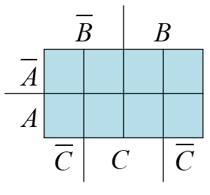
A | B | C | S
0 | 0 | 0 | 0
0 | 0 | 1 | 0
0 | 1 | 0 | 1
0 | 1 | 1 | 1
1 | 0 | 0 | 1
1 | 0 | 1 | 0
1 | 1 | 0 | 1
1 | 1 | 1 | 0
A | B | C | S
0 | 0 | 0 | 0
0 | 0 | 1 | 1
0 | 1 | 0 | 1
0 | 1 | 1 | 0
1 | 0 | 0 | 0
1 | 0 | 1 | 1
1 | 1 | 0 | 0
1 | 1 | 1 | 0

Slide 43
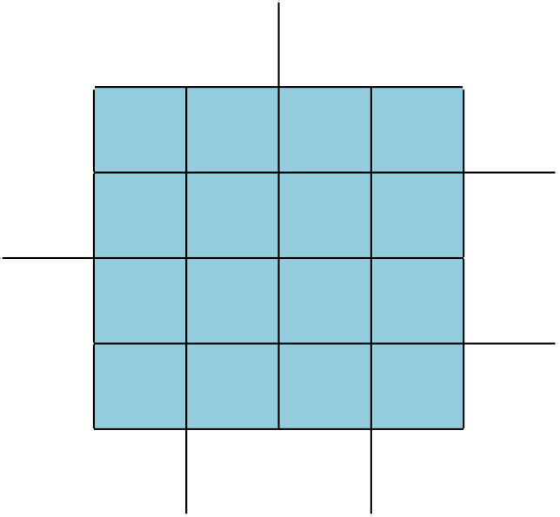
A | B | C | D | S
0 | 0 | 0 | 0 | 0
0 | 0 | 0 | 1 | 1
0 | 0 | 1 | 0 | 0
0 | 0 | 1 | 1 | 1
0 | 1 | 0 | 0 | 1
0 | 1 | 0 | 1 | 1
0 | 1 | 1 | 0 | 0
0 | 1 | 1 | 1 | 0
1 | 0 | 0 | 0 | 0
1 | 0 | 0 | 1 | 0
1 | 0 | 1 | 0 | 0
1 | 0 | 1 | 1 | 1
1 | 1 | 0 | 0 | 0
1 | 1 | 0 | 1 | 0
1 | 1 | 1 | 0 | 0
1 | 1 | 1 | 1 | 1

Slide 44
A | B | C | D | S
0 | 0 | 0 | 0 | 1
0 | 0 | 0 | 1 | 1
0 | 0 | 1 | 0 | 1
0 | 0 | 1 | 1 | 0
0 | 1 | 0 | 0 | 1
0 | 1 | 0 | 1 | 0
0 | 1 | 1 | 0 | 1
0 | 1 | 1 | 1 | 1
1 | 0 | 0 | 0 | 0
1 | 0 | 0 | 1 | 0
1 | 0 | 1 | 0 | 0
1 | 0 | 1 | 1 | 0
1 | 1 | 0 | 0 | 0
1 | 1 | 0 | 1 | 0
1 | 1 | 1 | 0 | 1
1 | 1 | 1 | 1 | 1

Slide 45
A | B | C | D | S
0 | 0 | 0 | 0 | 0
0 | 0 | 0 | 1 | 0
0 | 0 | 1 | 0 | 1
0 | 0 | 1 | 1 | 1
0 | 1 | 0 | 0 | 1
0 | 1 | 0 | 1 | 1
0 | 1 | 1 | 0 | 0
0 | 1 | 1 | 1 | 0
1 | 0 | 0 | 0 | 0
1 | 0 | 0 | 1 | 0
1 | 0 | 1 | 0 | 1
1 | 0 | 1 | 1 | 0
1 | 1 | 0 | 0 | 1
1 | 1 | 0 | 1 | 0
1 | 1 | 1 | 0 | 0
1 | 1 | 1 | 1 | 1

Slide 46
Projetar um sistema de alarme bancário através de um circuito digital. O sistema é formado pelos seguintes componentes/sensores:
- sensor de abertura na porta principal (aberta = 1 e fechada = 0);
- sensor de vibração do cofre (vibrando = 1 e normal = 0);
- chave controle vigia do banco (acionada = 1 e desligada = 0);
- chave habilitação alarme na central de polícia (habilitada = 1 e desabilitada = 0);
- Sirene (tocando = 1 e parada = 0);
O funcionamento do alarme é o seguinte: No horário final do expediente a central de polícia ativa o alarme. Se a porta da frente for aberta ou se houver alguma vibração na porta do cofre o alarme dispara tocando a Sirene. Um vigia do banco pode liberar a entrada/saída de algum funcionário com o alarme ativado, sem que o mesmo toque. Para isto ele deve acionar sua chave de controle interna.
0 | 0 | 0 | 0
0 | 0 | 0 | 1
0 | 0 | 1 | 0
0 | 0 | 1 | 1
0 | 1 | 0 | 0
0 | 1 | 0 | 1
0 | 1 | 1 | 0
0 | 1 | 1 | 1
1 | 0 | 0 | 0
1 | 0 | 0 | 1
1 | 0 | 1 | 0
1 | 0 | 1 | 1
1 | 1 | 0 | 0
1 | 1 | 0 | 1
1 | 1 | 1 | 0
1 | 1 | 1 | 1

